Slide 1

Notes:
Nguồn của docs/pitch-deck.pdf và presentation/pitch_deck.pptx.
Dựng lại bằng Marp CLI 4.0.3; số liệu CI ghi rõ commit/lần chạy trong báo cáo đánh giá.

Slide 2
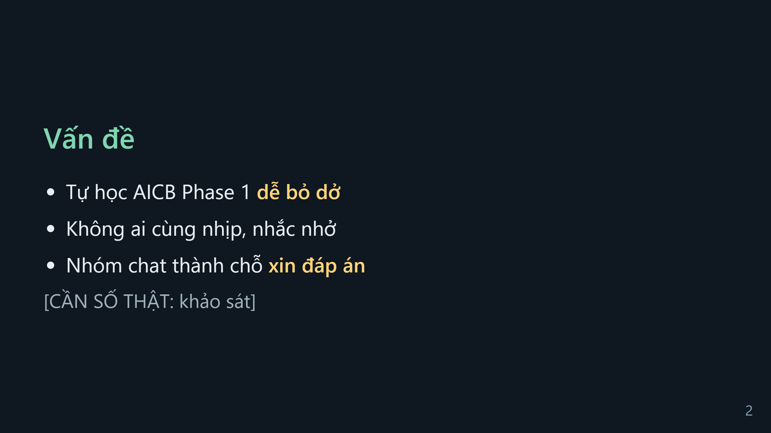

Slide 3
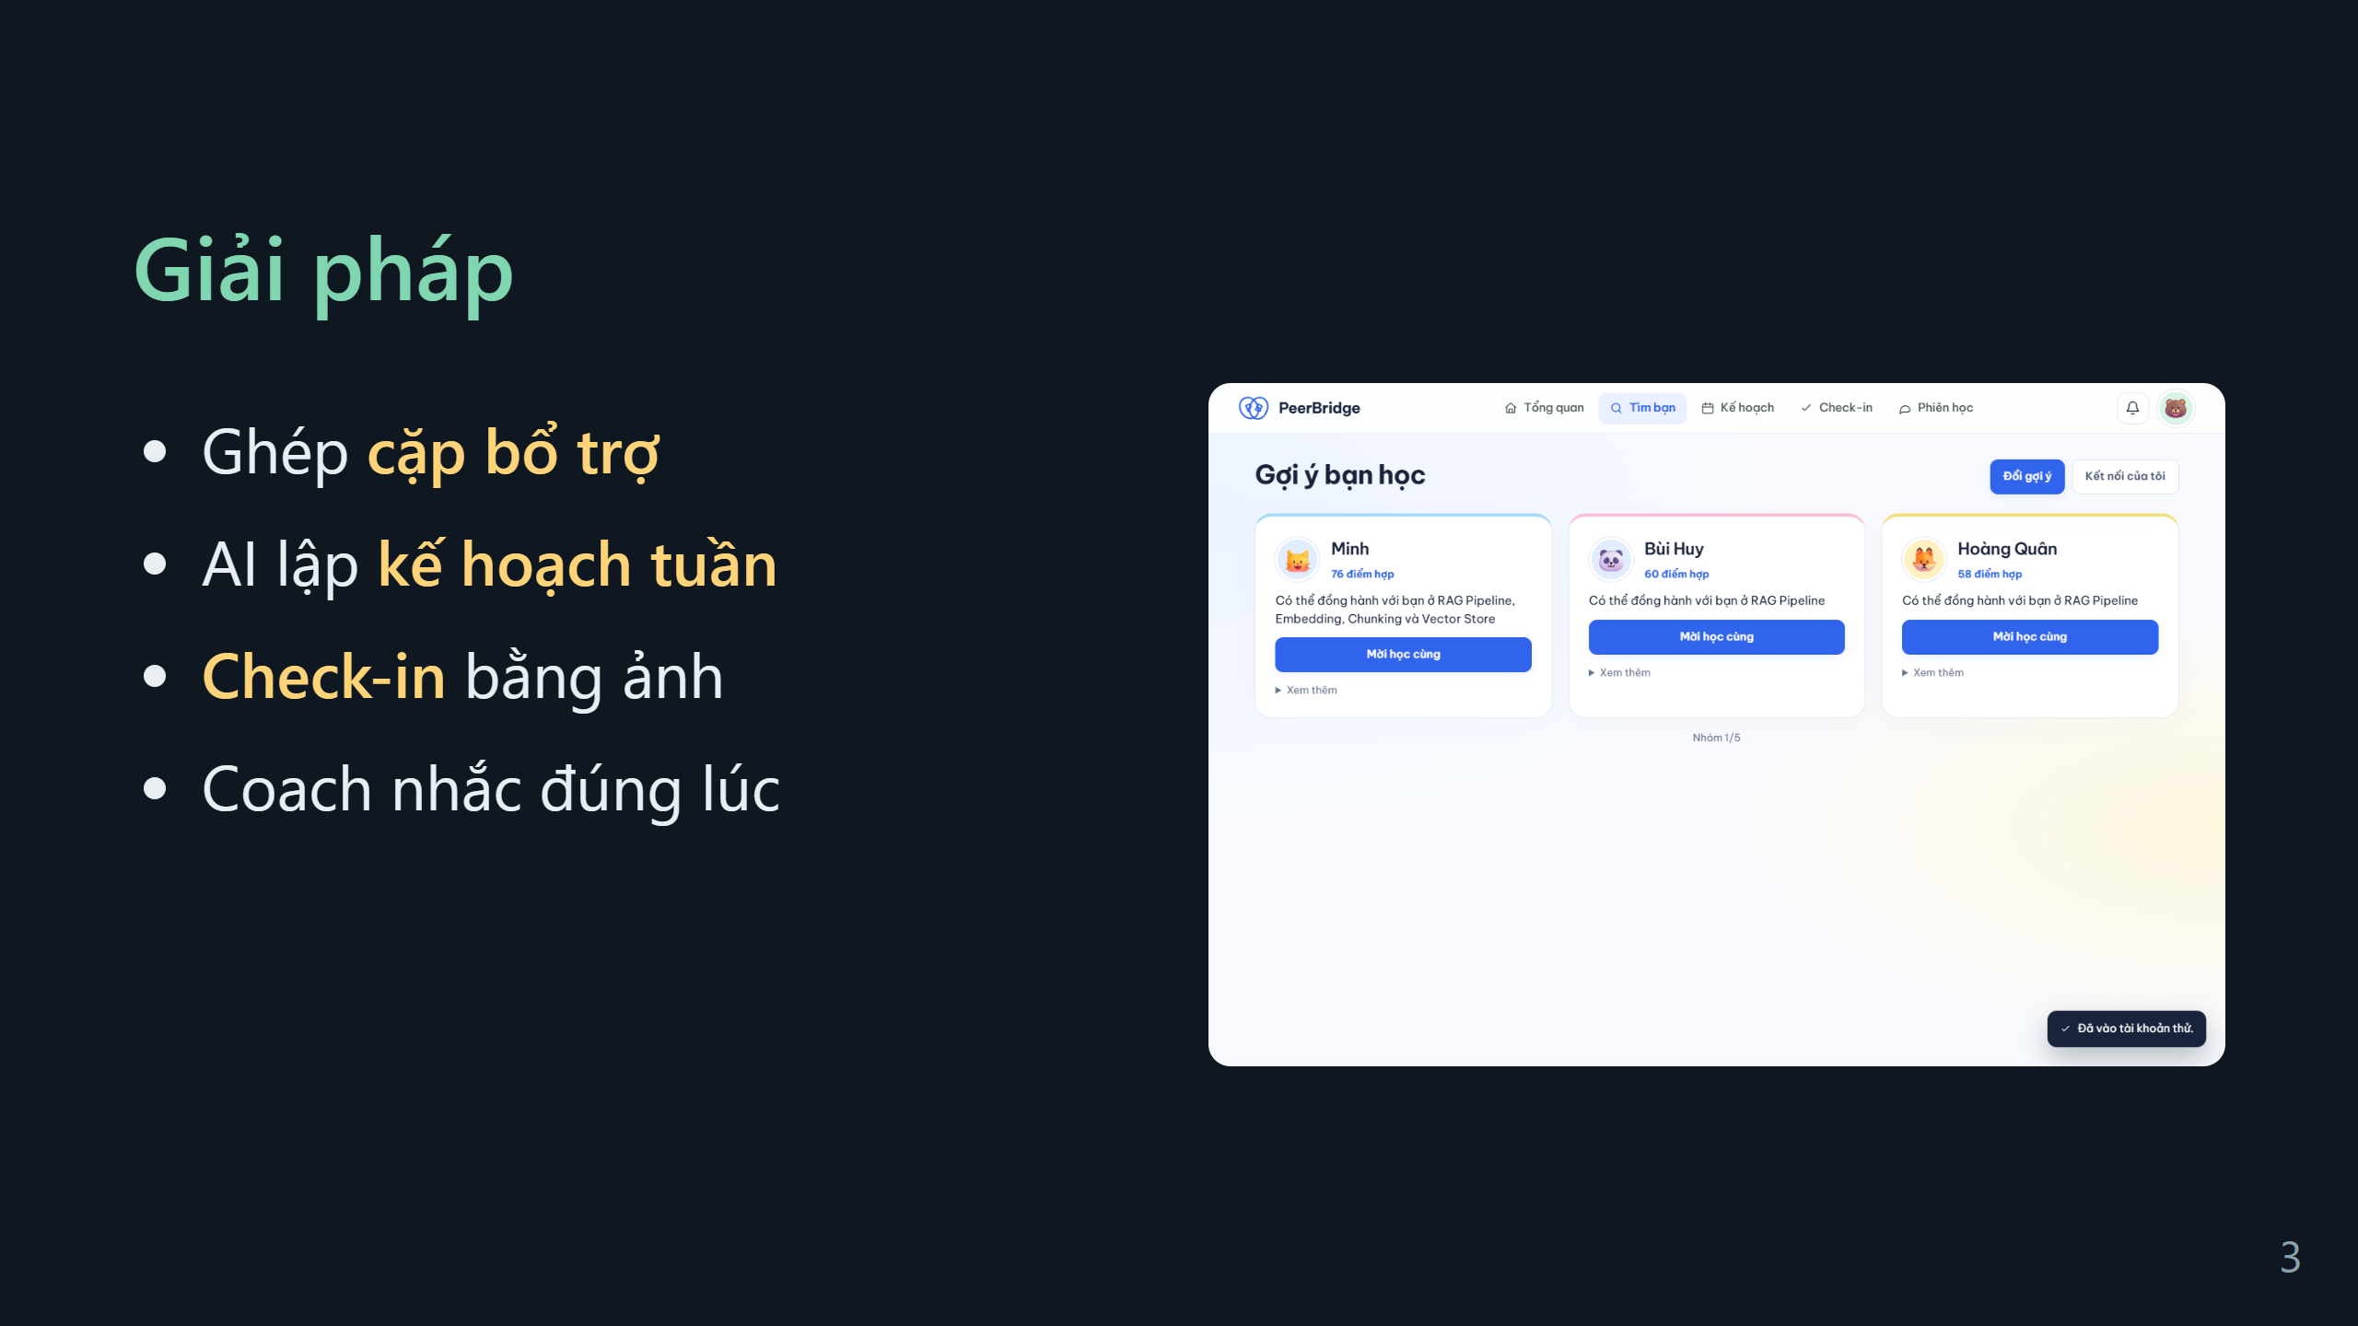

Slide 4
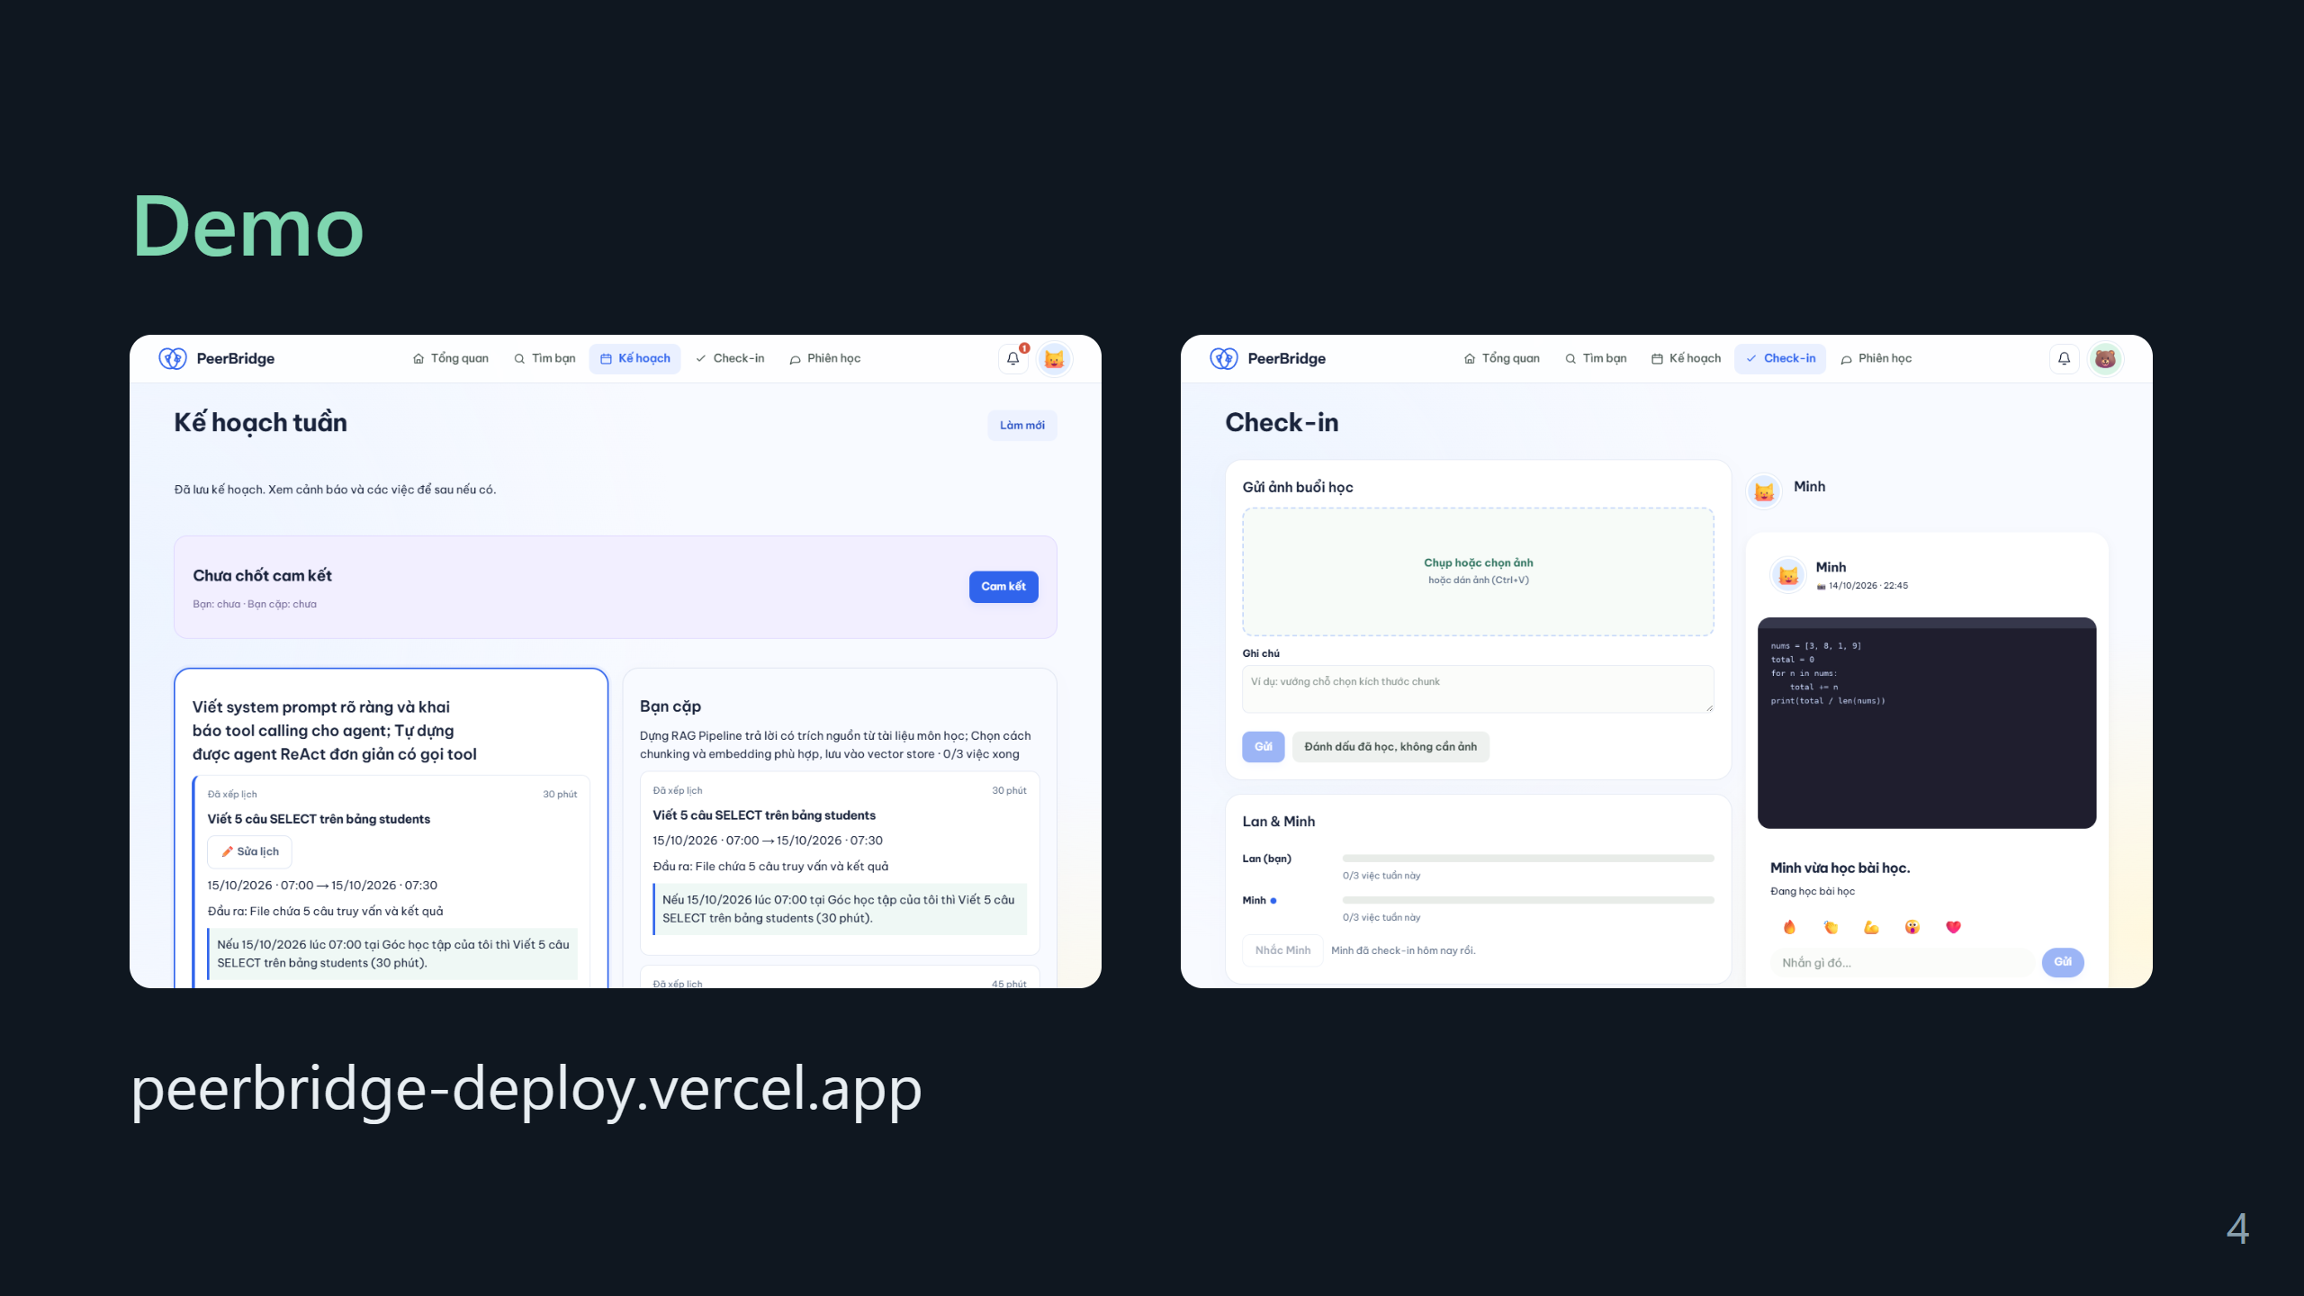

Slide 5
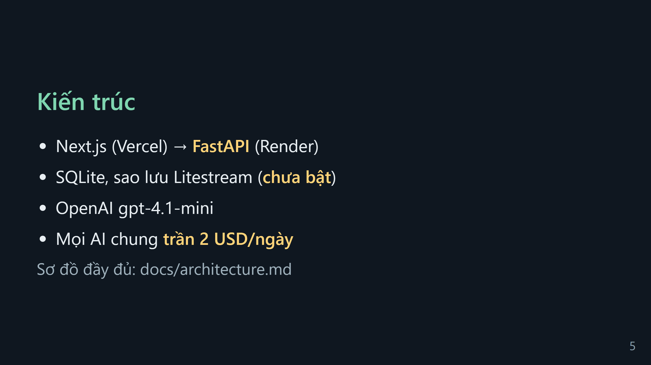

Slide 6
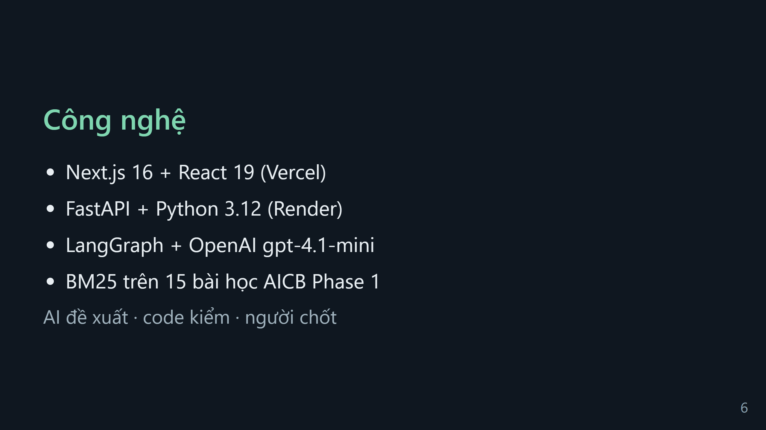

Slide 7
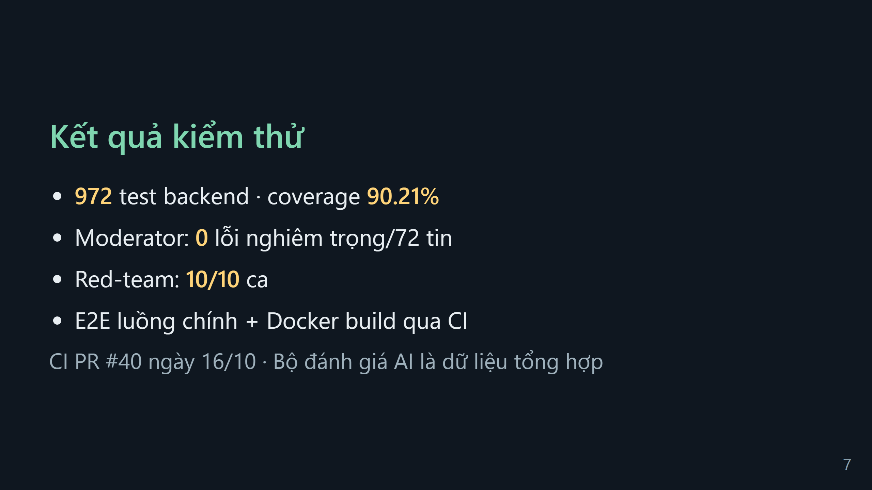

Slide 8
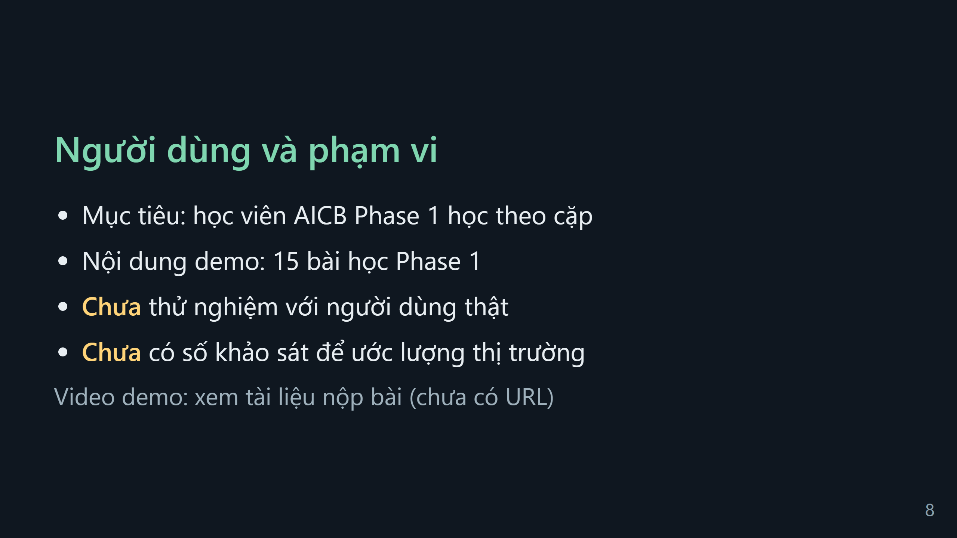

Slide 9
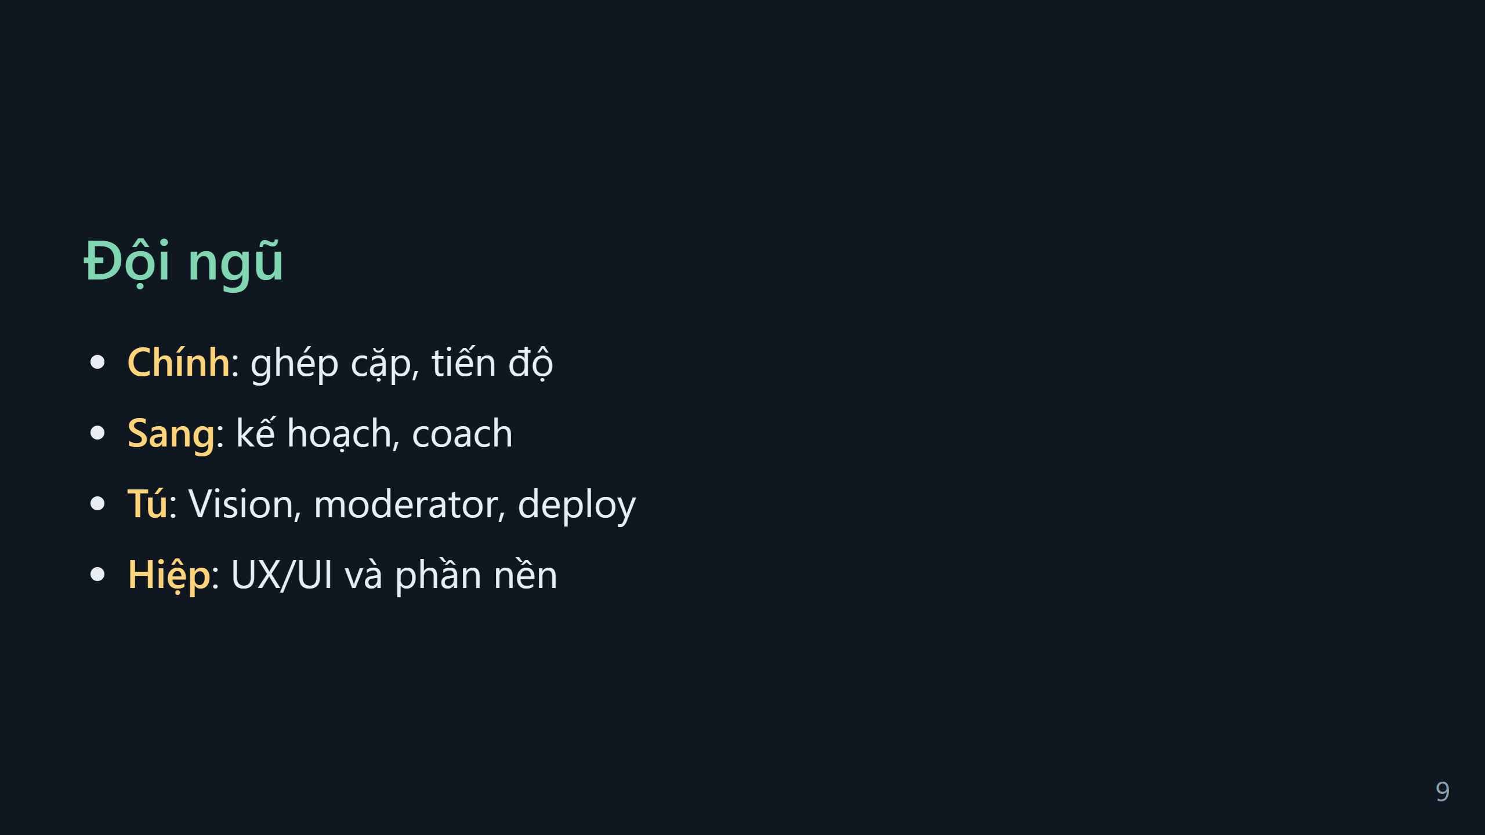

Slide 10
